Slide 1
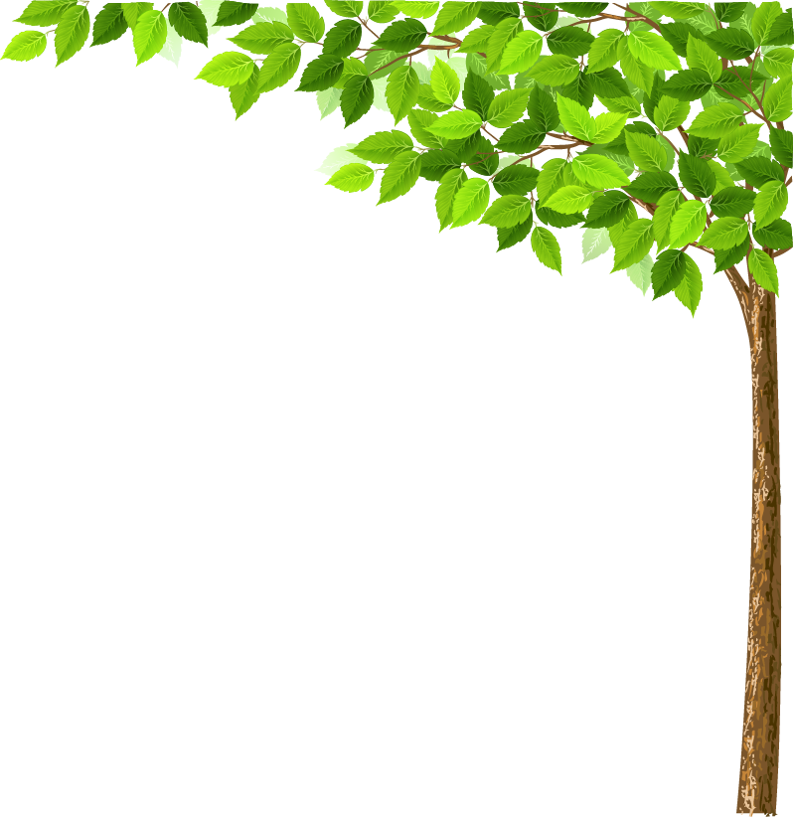



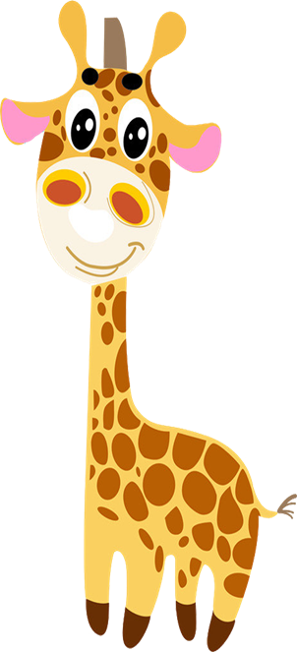

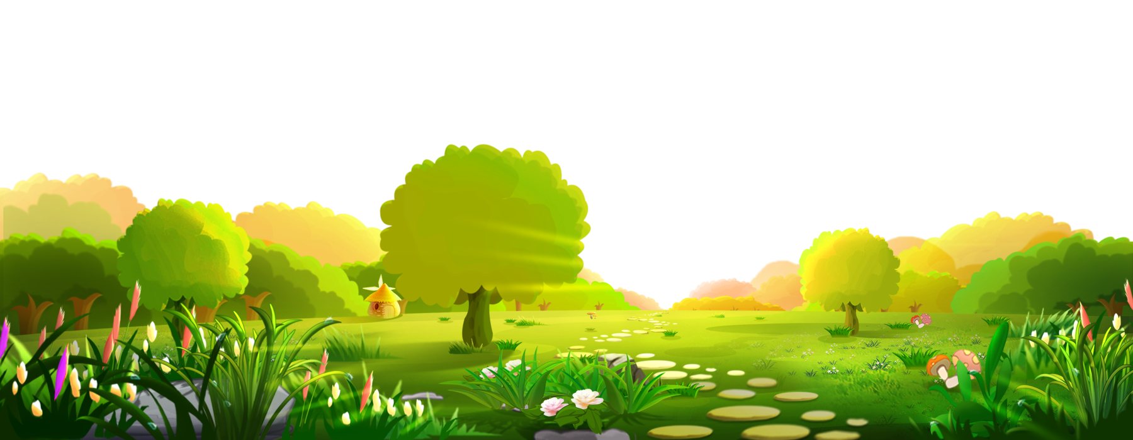

CHỦ ĐỀ :
THẾ GIỚI TỰ NHIÊN
Bài 2:Tạo hình động vật từ vật liệu đã qua sử dụng

Slide 2
Hoạt động 1
Khám phá
o

Slide 3

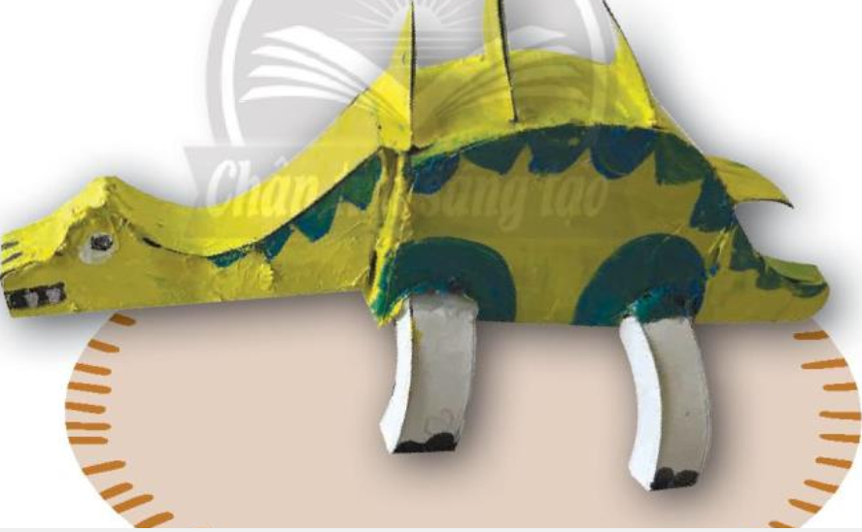
( Khám phá vật liệu và tạo hình con vật )
- Tên con vật trong hình
- Vật liệu tạo hình con vật
- Cách tạo hình con vật

Slide 4
Hoạt động 2
Kiến tạo kiến thức – kĩ năng
o

Slide 5

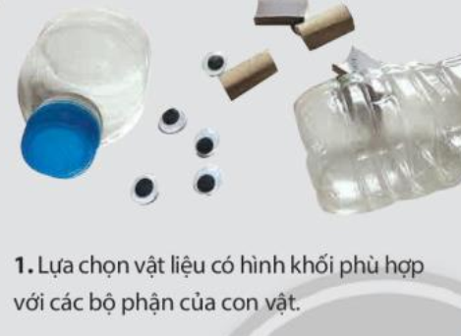

Các bước tạo hình con vật từ vật liệu đã qua sử dụng
Bước 1

Slide 6

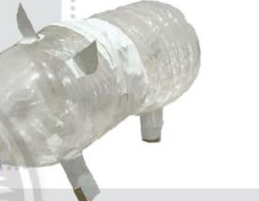
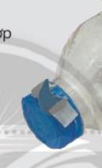

Bước 2

Slide 7
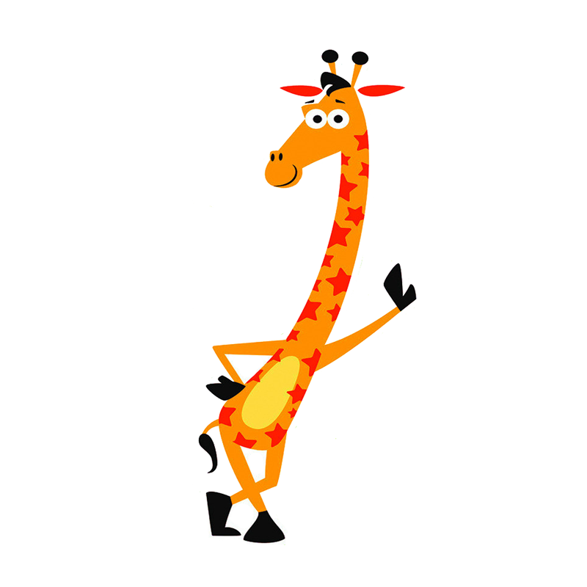

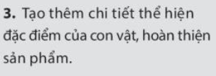
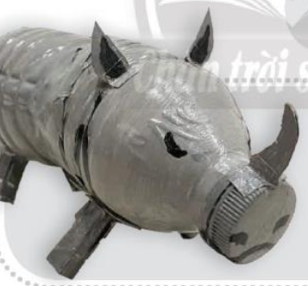
Bước 3

Slide 8

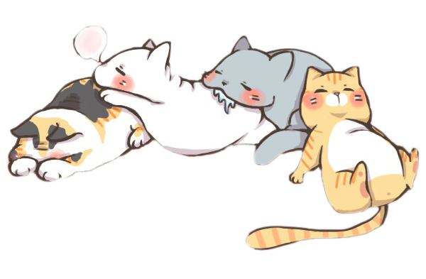


Bạn nhớ nhé !
Kết hợp hình khối
các vật liệu
đã qua sử dụng
có thể tạo được
hình con vật

Slide 9
Hoạt động 3
Luyện tập – sáng tạo
o

Slide 10

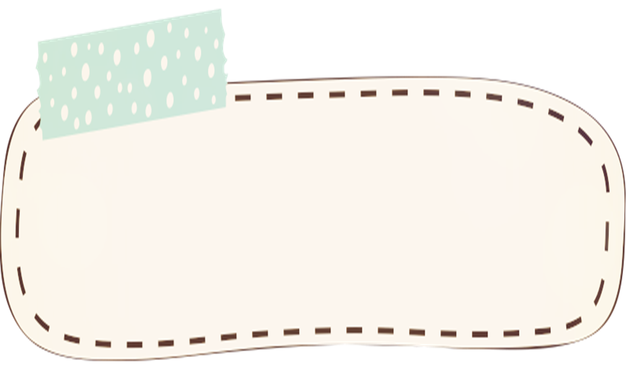
Tạo hình động vật hoang dã
Tham khảo hình động vật
trong thiên nhiên dưới đây để có
thêm ý tưởng tạo hình con vật

Slide 11
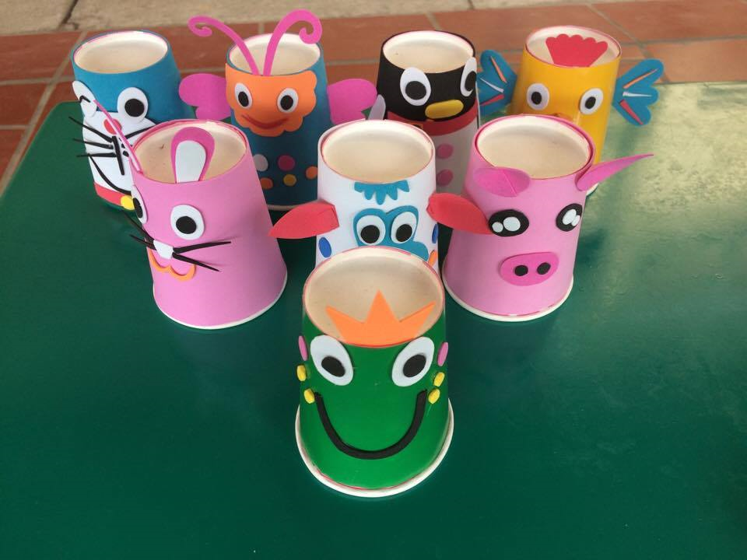
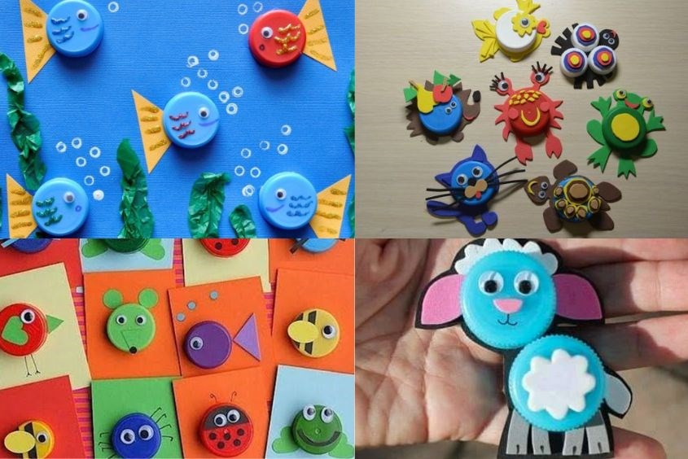
TẠO HÌNH ĐỘNG VẬT TỪ… QUA SỬ DỤNG

Slide 12

Yêu cầu học sinh thực hành theo cặp đôi,nhóm.
Tạo hình con vật theo ý thích

Slide 13
Hoạt động 4
Phân tích - đánh giá
o

Slide 14
Tạo sản phẩm mĩ thuật
về các loại động vật
từ các đồ vật đã qua sủ dụng là một là một cách thể hiện ý thức bảo vệ môi trường và các loài động vật hoang dã !

Slide 15
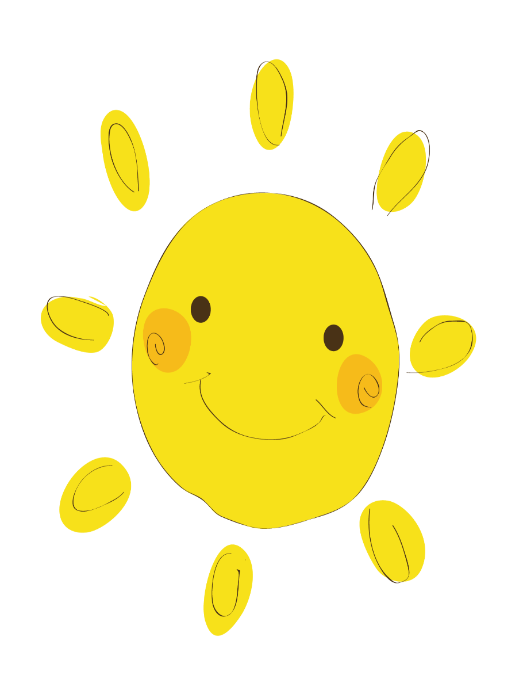

Tổng kết
Tiết học

